Slide 1




Slide 2

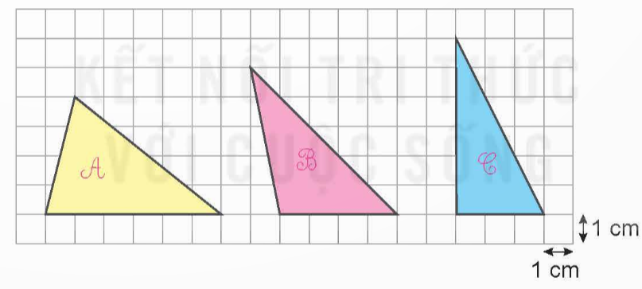
1
Tính diện tích mỗi hình tam giác dưới đây.

Slide 3
* Tam giác A:
Chiều cao tam giác A là:
1 × 4 = 4 (cm)
Đáy tam giác A là:
1 × 6 = 6 (cm)
Diện tích tam giác A:
(4 × 6) : 2 = 12 (cm²)
Đáp số: 12 cm²
* Tam giác B:
Chiều cao tam giác B là:
1 × 5 = 5 (cm)
Đáy tam giác B là:
1 × 4 = 4 (cm)
Diện tích tam giác B:
(5 × 4) : 2 = 10 (cm²)
Đáp số: 10 cm²
* Tam giác C:
Chiều cao tam giác C là:
1 × 6 = 6 (cm)
Đáy tam giác C là:
1 × 3 = 3 (cm)
Diện tích tam giác C:
(6 × 3) : 2 = 9 (cm²)
Đáp số: 9 cm²

Slide 4
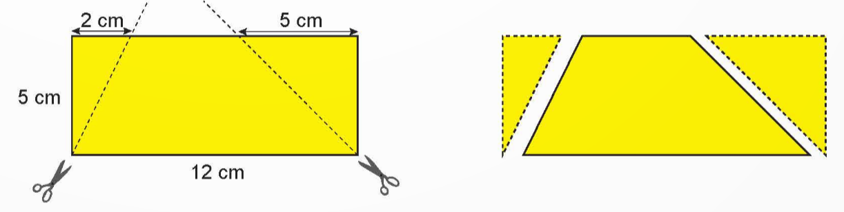
2
Mai cắt ra hai hình tam giác vuông từ một tờ giấy hình chữ nhật như sau.
a) Phần còn lại của tờ giấy là hình gì?
b) Tính diện tích phần tờ giấy còn lại đó.

Slide 5
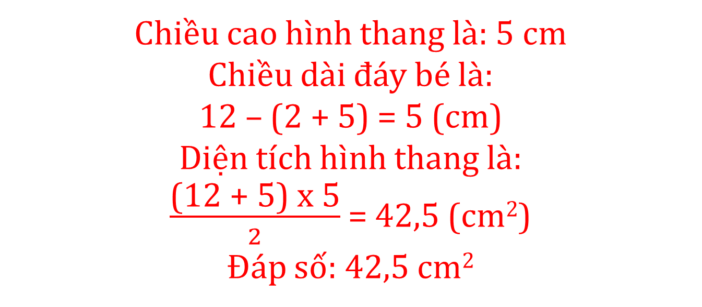
b) Tính diện tích phần tờ giấy còn lại đó.
Chiều cao hình thang là: 5 cm
Chiều dài đáy bé là:
12 – (2 + 5) = 5 (cm)
Diện tích hình thang là:
$\frac{\text{(12 + 5) }\text{x}\text{ 5}}{2}$ = 42,5 (cm²)
Đáp số: 42,5 cm²

Slide 6
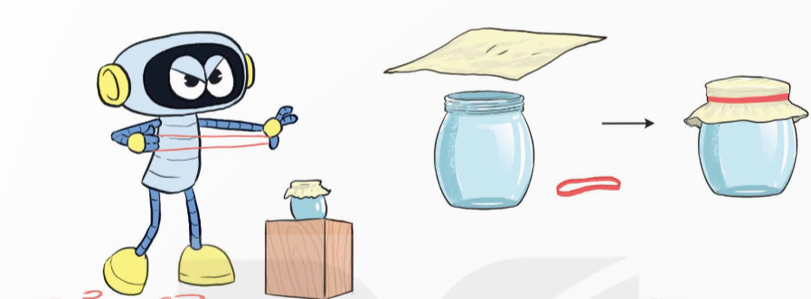
3
Rô-bốt có một sợi dây chun dài 15,85 cm. Rô-bốt dự định dùng sợi chun đó cùng với túi bóng để buộc kín một miệng bình hình tròn bán kính 5 cm như hình dưới đây. Hỏi Rô-bốt có thể làm được điều đó hay không? Biết rằng sợi dây chun bị đứt nếu độ dài dây chun bị kéo dài quá 2 lần.

Slide 7
Bài giải:
Chu vi miệng bình là:
3,14 × 2 × 5 = 31,4 (cm)
Kích thước tối đa của dây chun kéo ra là:
15,85 × 2 = 31,7 (cm)
So sánh: 31,4 < 31,7 nên dây chun không bị đứt.

Slide 8


Slide 9
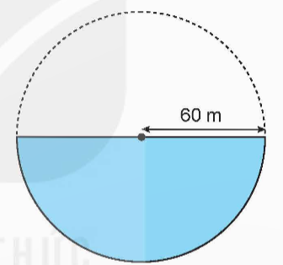
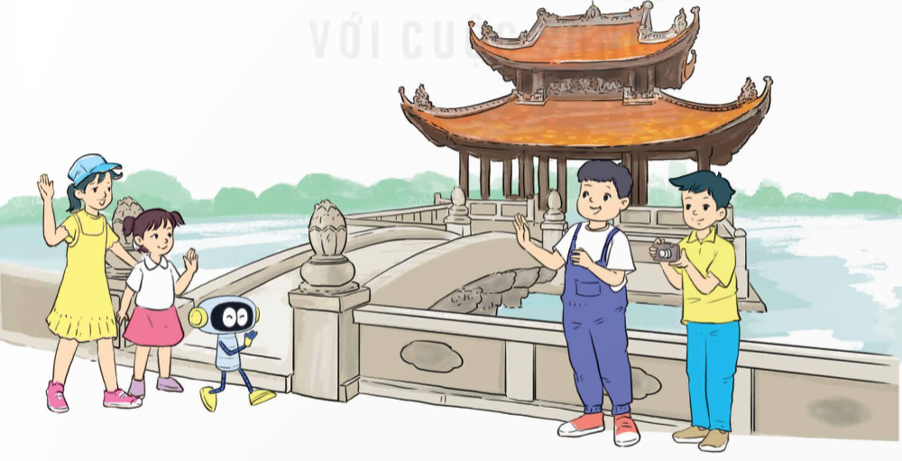
4
Một mặt hồ có dạng là một nửa hình tròn. Biết rằng bán kính đo được là 60 m. Hỏi diện tích mặt hồ là bao nhiêu mét vuông?

Slide 10
Bài giải:
Diện tích hình tròn là:
3,14 × 60 × 60 = 11 304 (m²)
Diện tích mặt hồ là:
11 304 : 2 = 5 652 (m²)
Đáp số: 5 652 m²

